Slide 1
Урок по самопознанию «Радуга настроения» 1 класс Подготовила и провела: Смолькина Е.В.

Slide 2
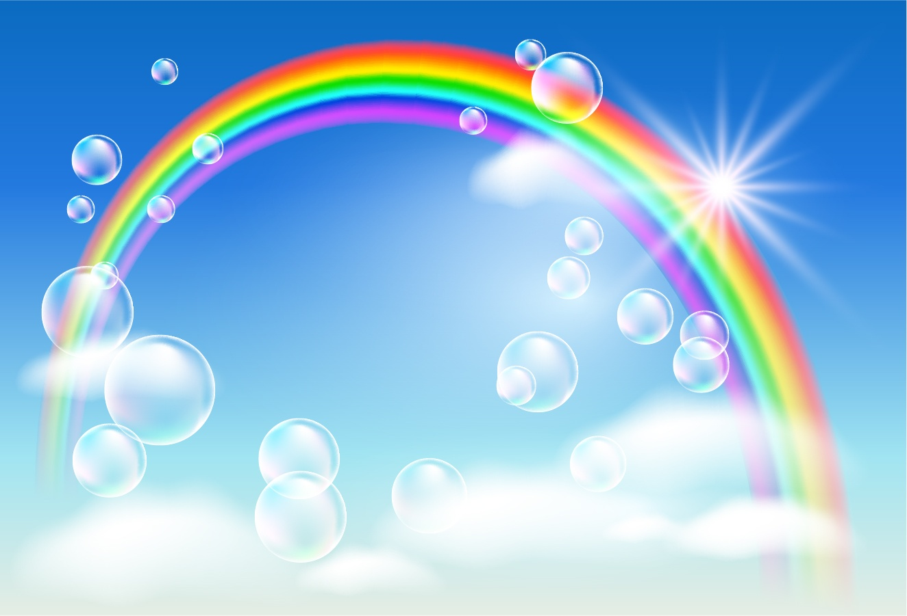
Позитивный настрой «Свет»

Slide 3
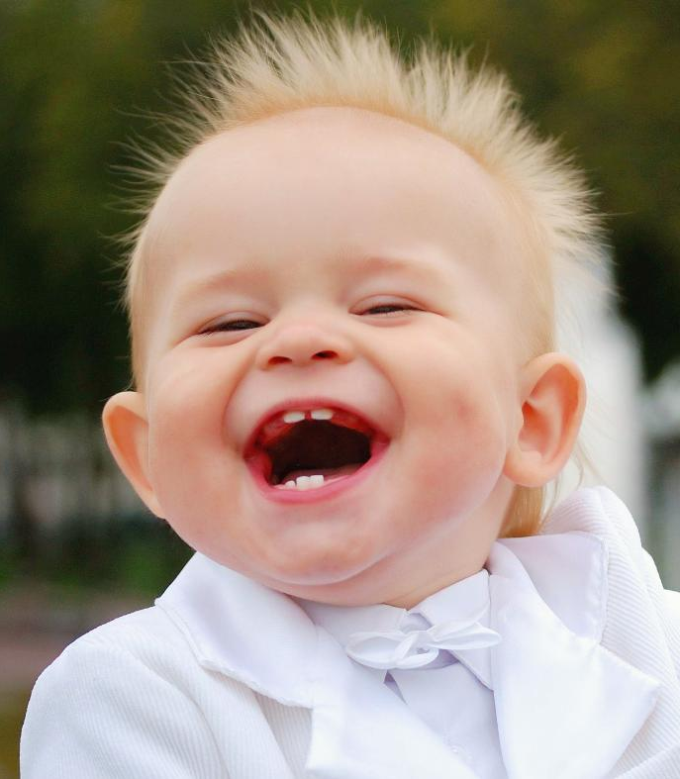
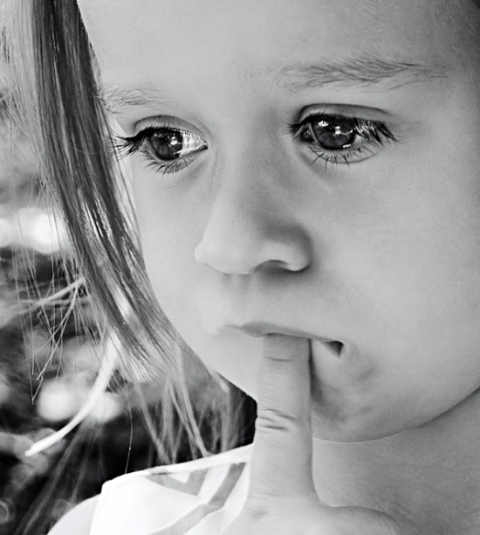
Тема урока
НАСТРОЕНИЕ

Slide 4
Читаем вместе
«Утренние лучи» К.Ушинский
Беседа
Что радует человека в жизни?
Как солнышко радует нас?
Знаете ли вы таких людей, которых можно сравнить с солнышком? Почему их хочется так назвать?

Slide 5
Цитата
«Лучшее украшение жизни – хорошее настроение»
А.Батиевский

Slide 6
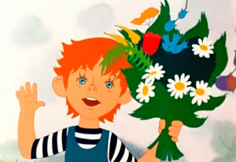
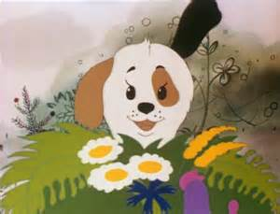
Подарок учителя
Мультфильм «Просто так»
- У кого из героев хорошее настроение? Кто выглядит жизнерадостно, а кто нет?
- Как вы думаете, почему у ослика было плохое настроение?
- Как получилось исправить плохое настроение у героев мультфильма?
- А как они дарили друг другу букет цветов? (С любовью, с добротой, с улыбкой, от чистого сердца)
- Потерял ли мальчик вместе с букетом и свое хорошее настроение?
- Поделившись хорошим настроением, вы его не только не теряете, но и приумножаете.

Slide 7
Творческая работа
Собери пословицы
«В дом, где смеются, приходит счастье»
«Кто улыбается, тот живёт, кто не улыбается, тот сохнет»
«Лучшее украшение жизни – хорошее настроение»
«Весёлое настроение- лучшее лекарство»
«Сердце веселится - лицо цветёт»
«Бояться несчастья – и счастья не будет»

Slide 8
Физминутка
Я, ты, он, она-
Все мы дружная семья.
Здравствуй друг,
который справа.
Здравствуй друг,
который слева.
Я, ты, он, она-
Вместе мы одна семья,
Вместе нам скучать нельзя.
Ты погладь плечо соседа –
Того, который сидит слева.
А теперь своё плечо
Поцелуй ты горячо.
Обними соседа справа,
А теперь – соседа слева.
Поцелуй соседа справа,
А теперь - соседа слева.
Вместе мы одна семья:
Я, ты, он, она!
Вместе нам скучать нельзя!

Slide 9
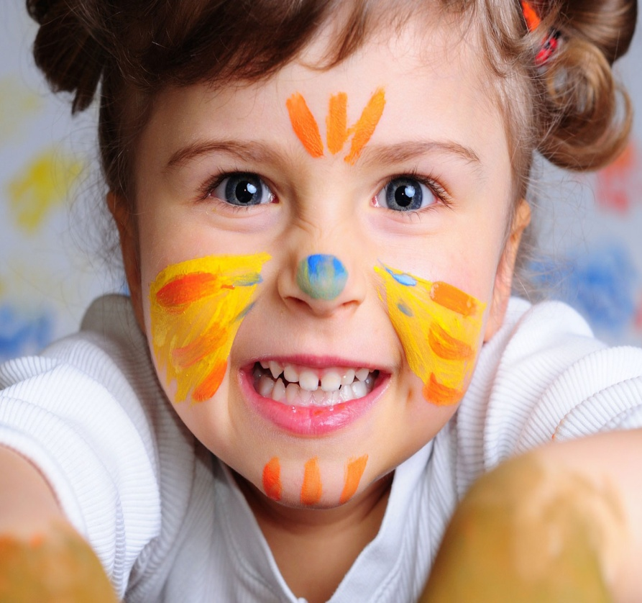
Творческая работа
2. Нарисуй себя.

Slide 10
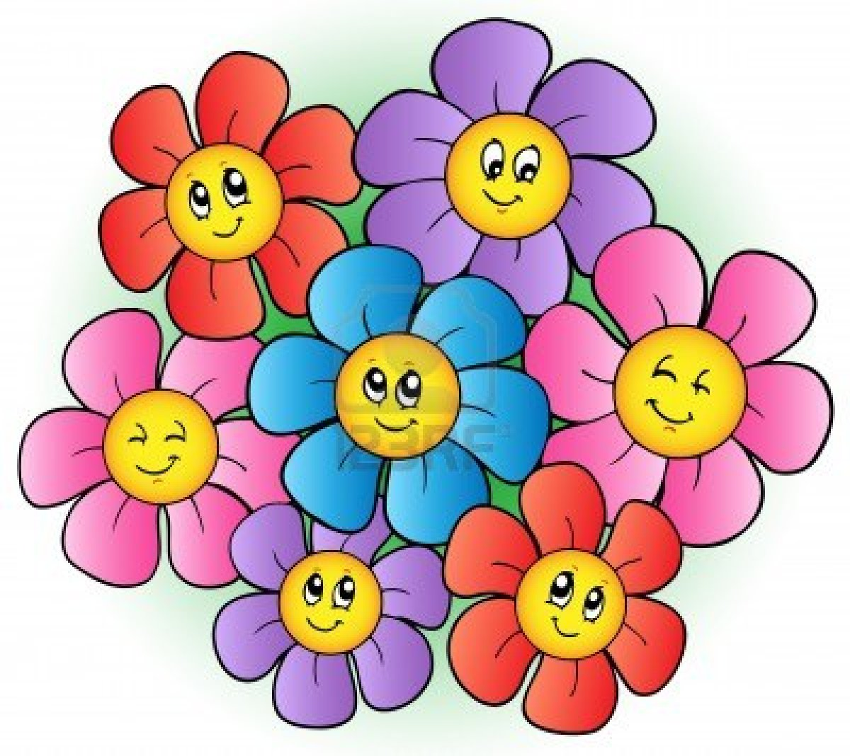
Творческая работа (группа)
3. Цветы настроения

Slide 11
Секреты улыбки
Когда люди улыбаются они становятся красивыми.
Учёные подсчитали, что 80 % успеха в жизни зависит от умения общаться с улыбкой.
Улыбка – сама есть способ общения.
Важно уметь улыбаться, т.к. это помогает доброжелательно относиться друг к другу, помогает приобрести друзей.
С помощью улыбки можно улучшить своё настроение и настроение окружающих.

Slide 12
Групповое пение
«Дружба» Л.Годзинская
Если друг не смеётся - ты включи ему солнце.
Ты включи ему звёзды - это просто.
Ты исправь ошибку, превращая в улыбку,
Все грустинки и слёзы - это просто.
Воскресенье, суббота - дружба это не работа,
Дружба - это не работа.
Припев:
Есть друзья, а для них,
У друзей нет выходных.
Есть друзья, а для них,
У друзей нет выходных.

Slide 13
Рефлексия

Slide 14
Спасибо за работу!

